Slide 1
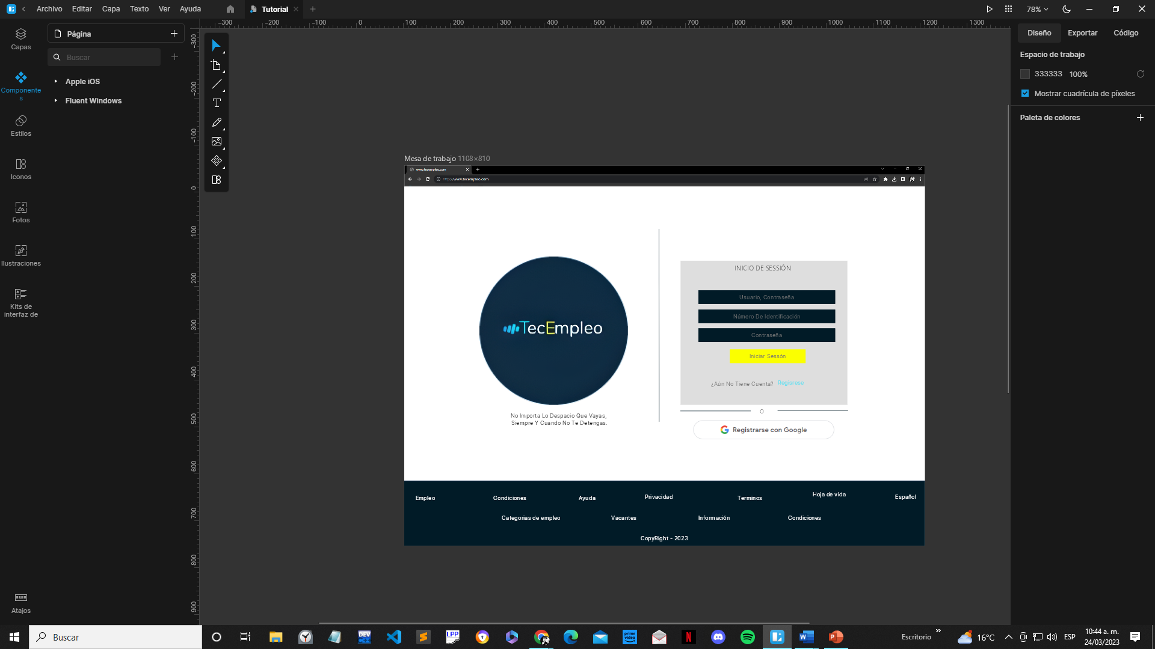
INICIO DE SESIÓN

Slide 2
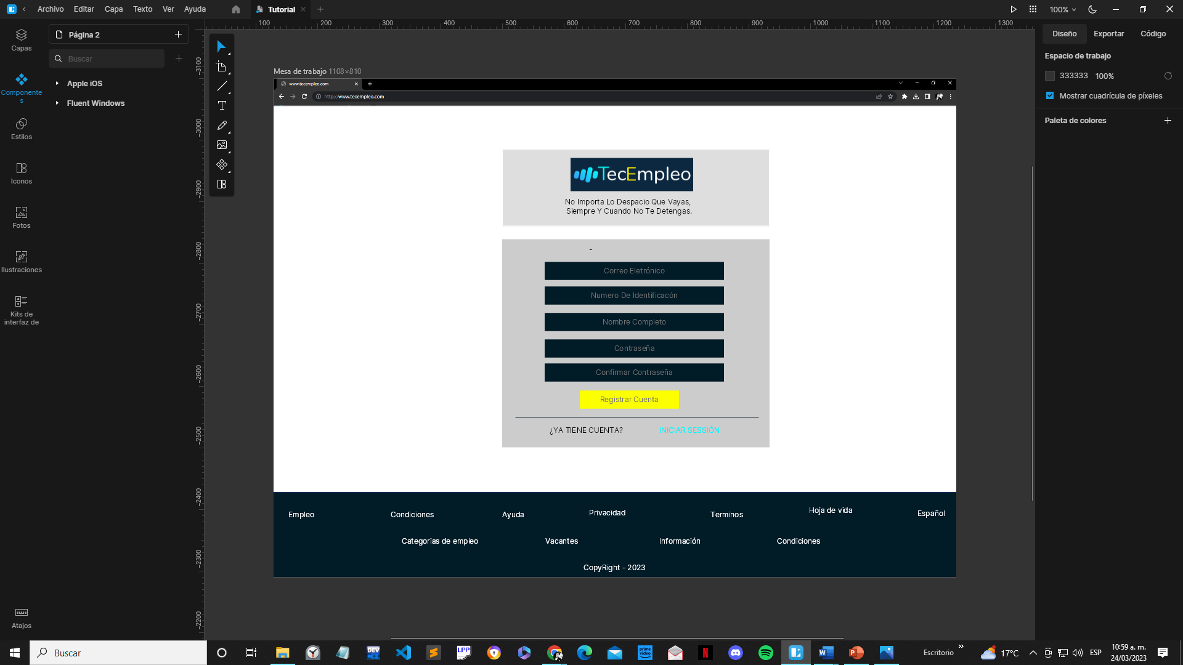
REGISTRO

Slide 3
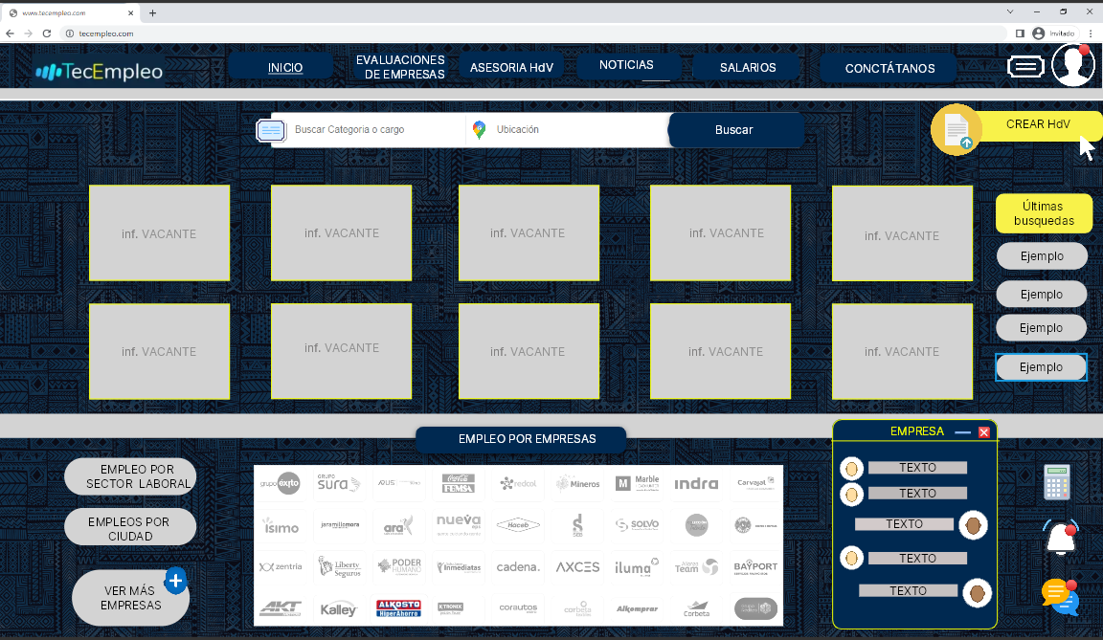
INTERFAZ PRINCIPAL

Slide 4
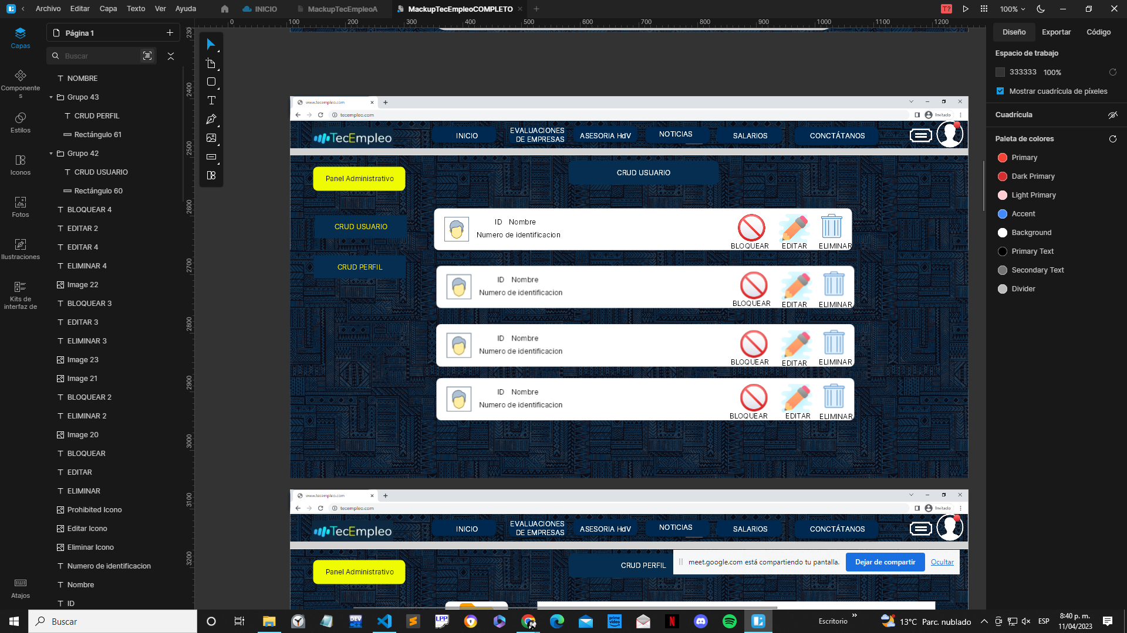
CRUD USUARIO

Slide 5
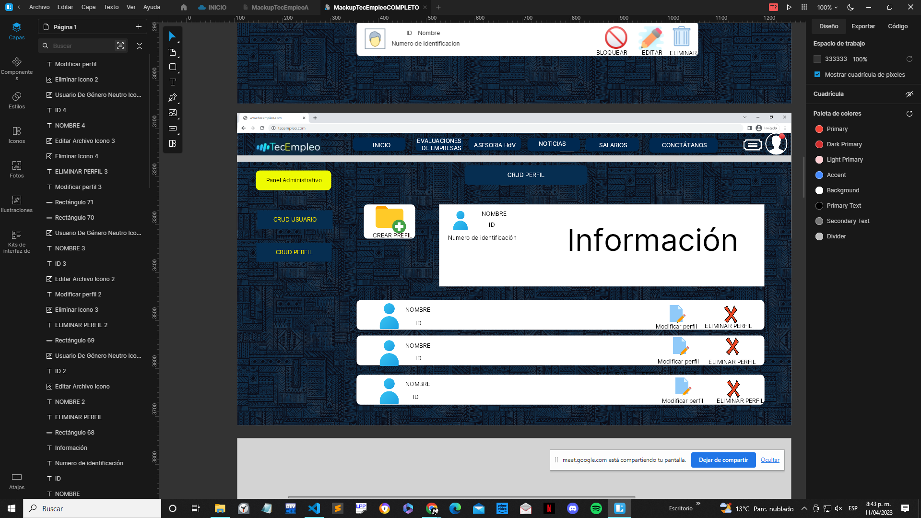
CRUD PERFIL

Slide 6
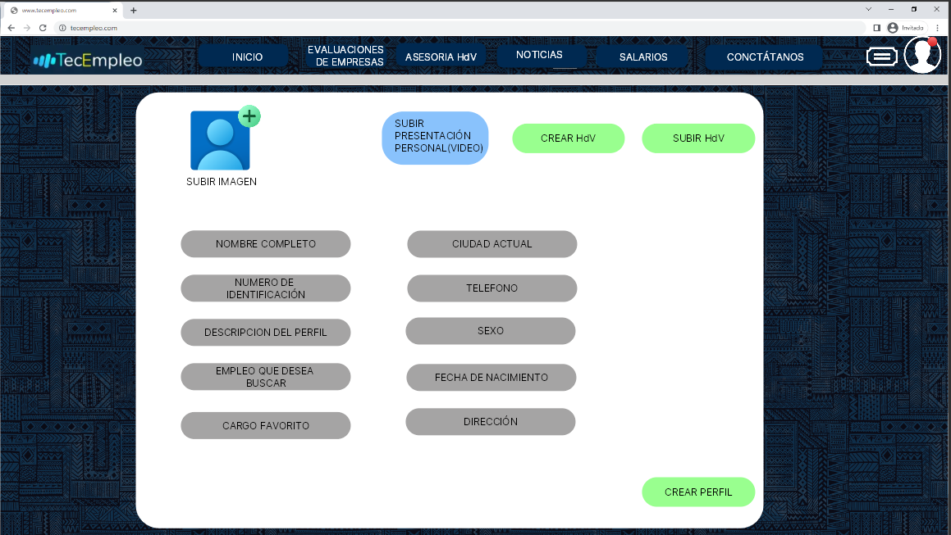

Slide 7
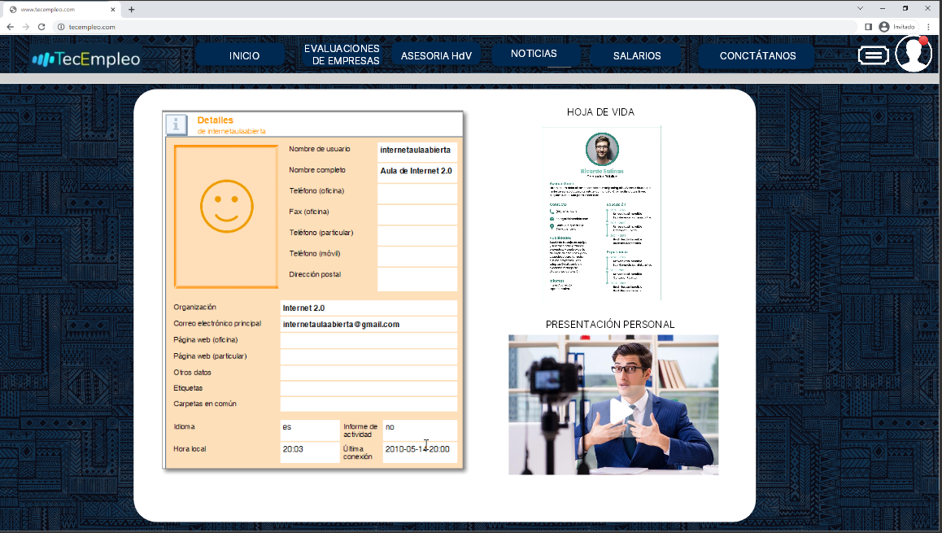

Slide 8
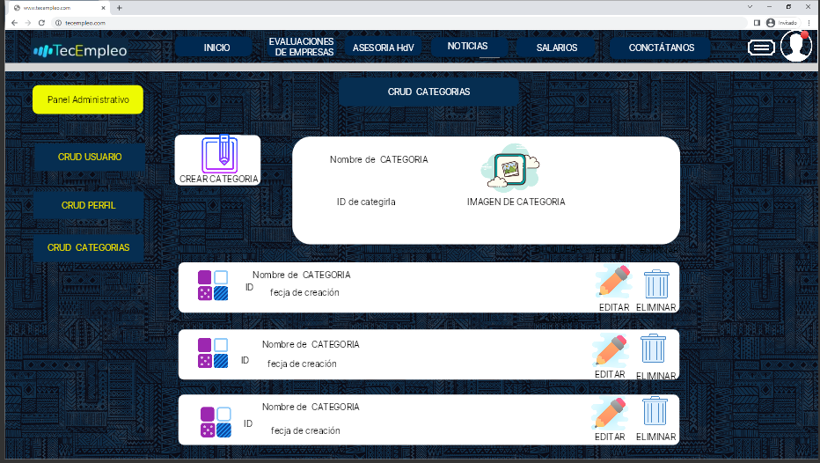
CRUD CATEGORÍAS

Slide 9
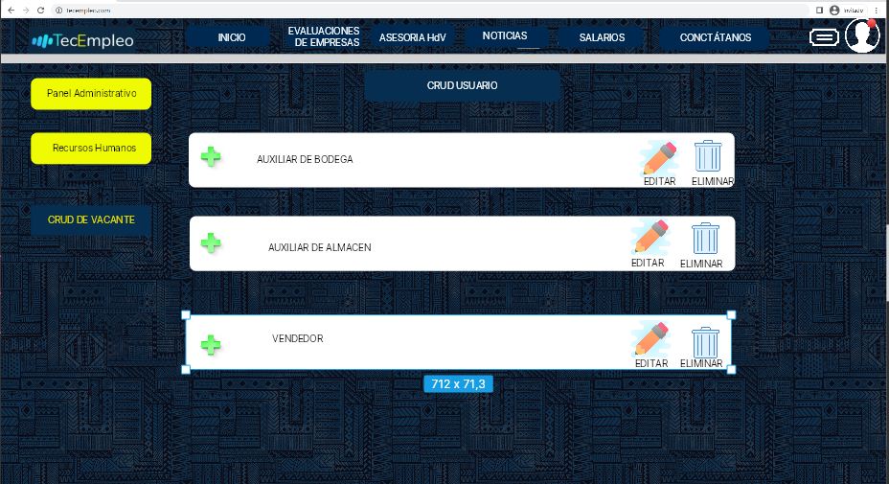
CRUD VACANTES

Slide 10
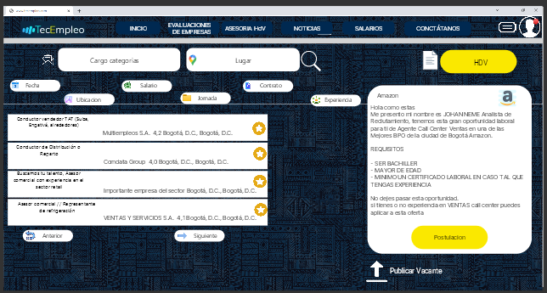

Slide 11
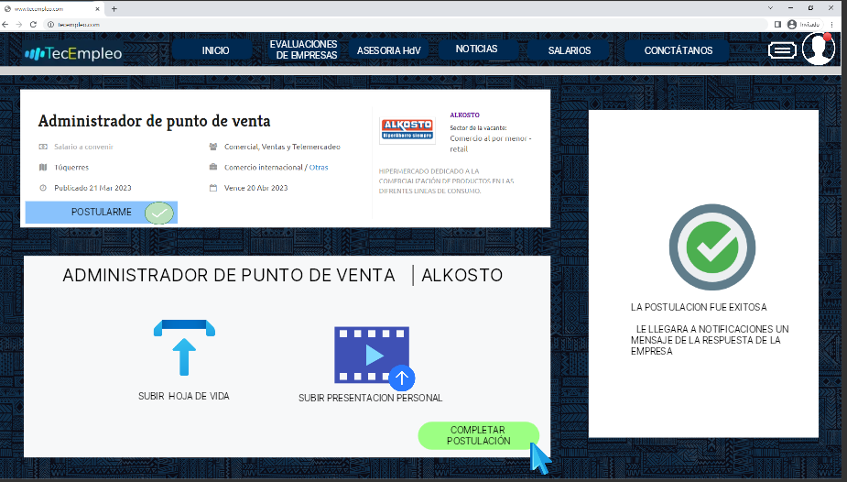
POSTULACIÓN

Slide 12
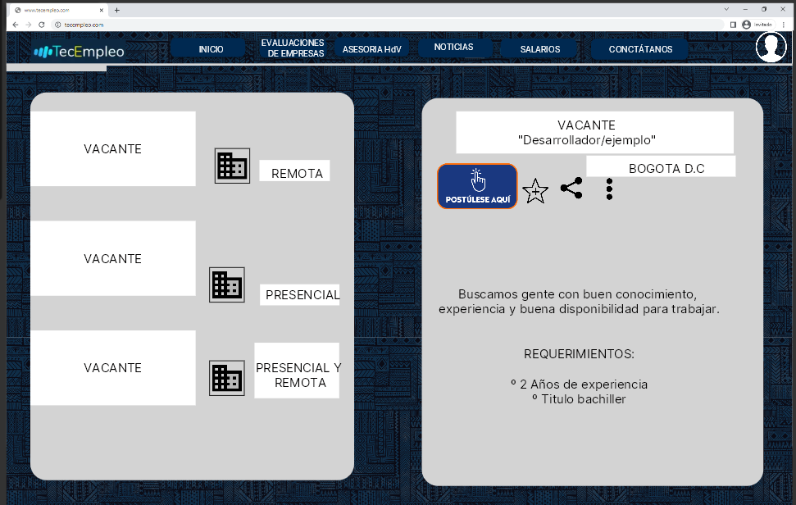

Slide 13
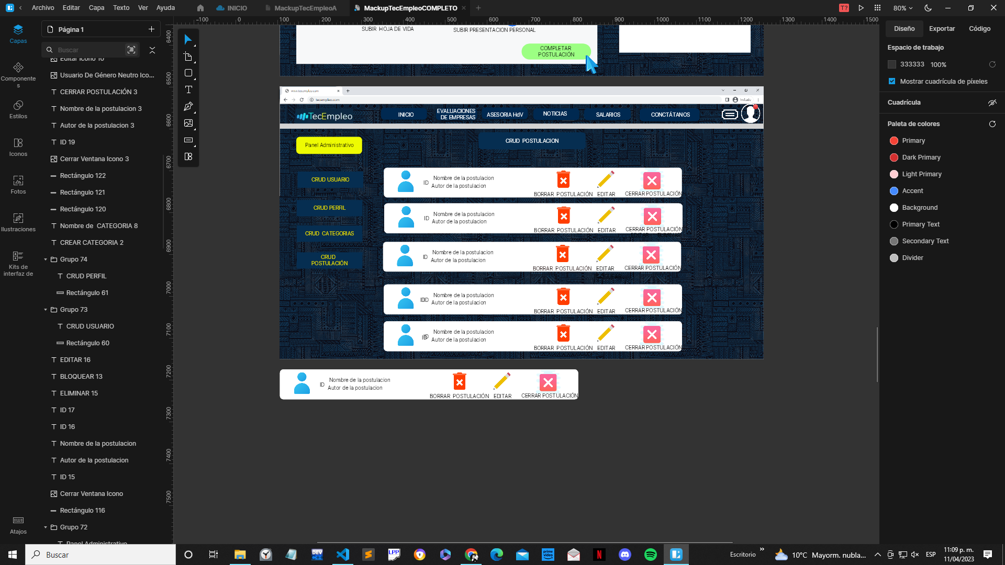
CRUD POSTULACIÓN

Slide 14
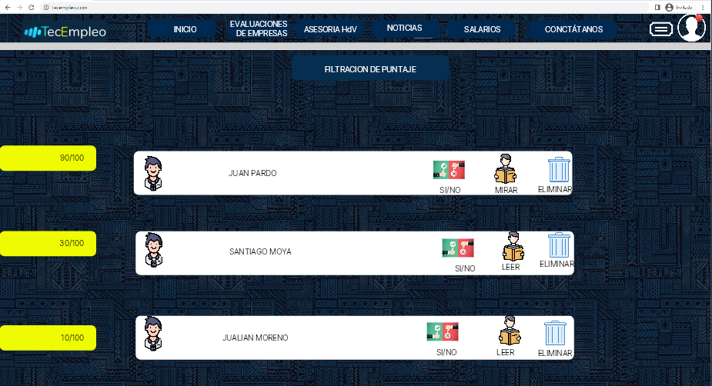
FILTRACIÓN PUNTAJE

Slide 15
PRUEBAS PSICOTÉCNICAS

Slide 16
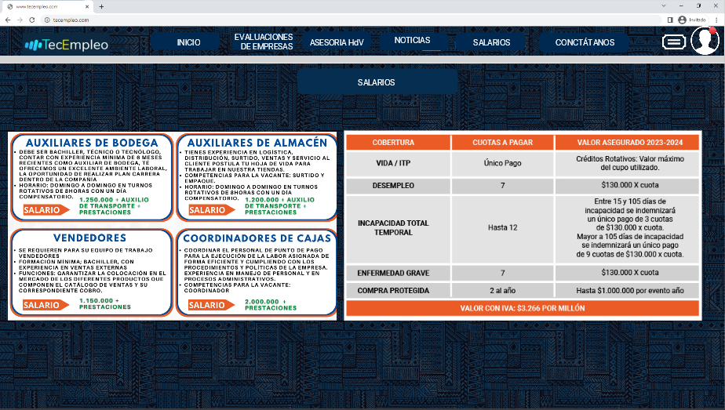
SALARIOS

Slide 17
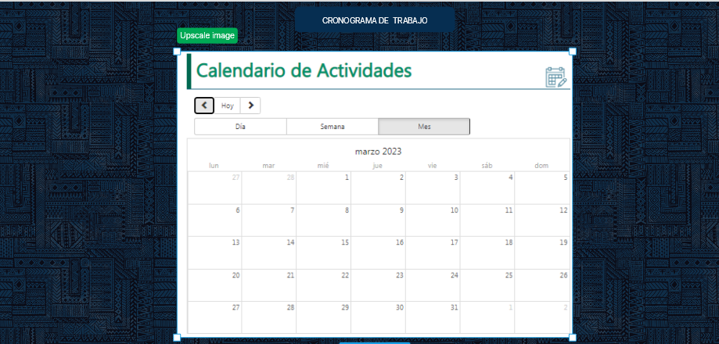
CRONOGRAMAS DE EMPLEOS

Slide 18
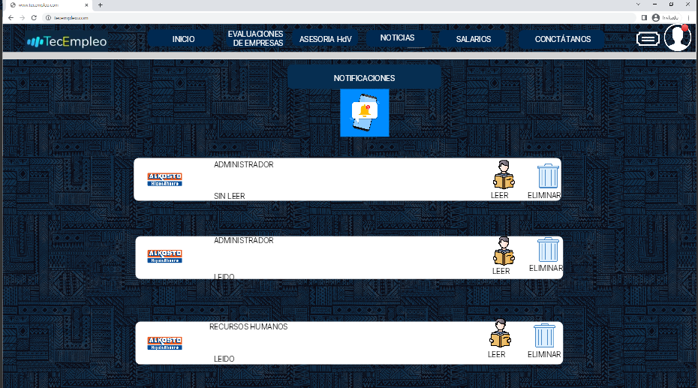
NOTIFICACIONES

Slide 19
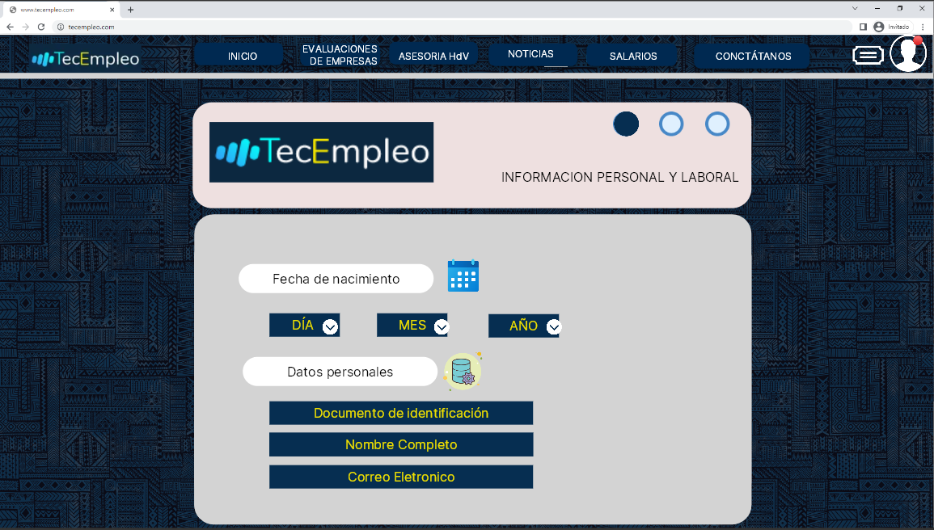
CRUD HOJA DE VIDA

Slide 20
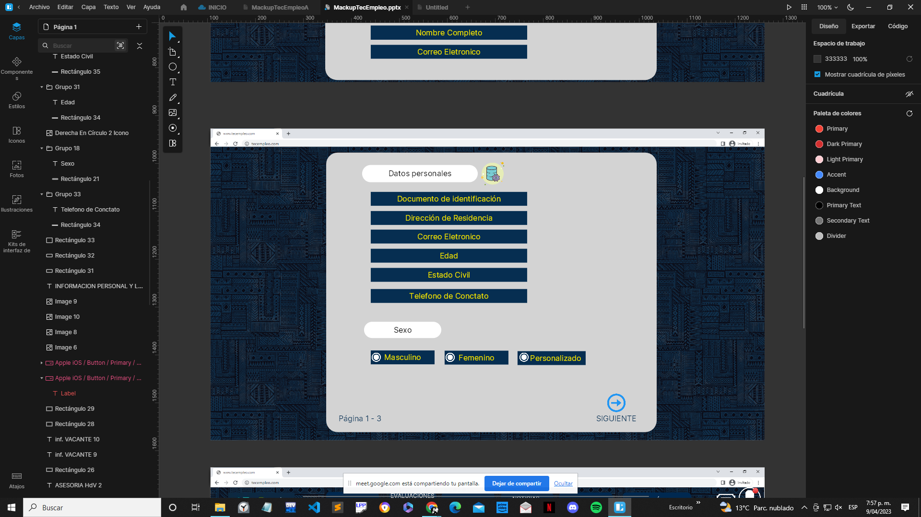

Slide 21
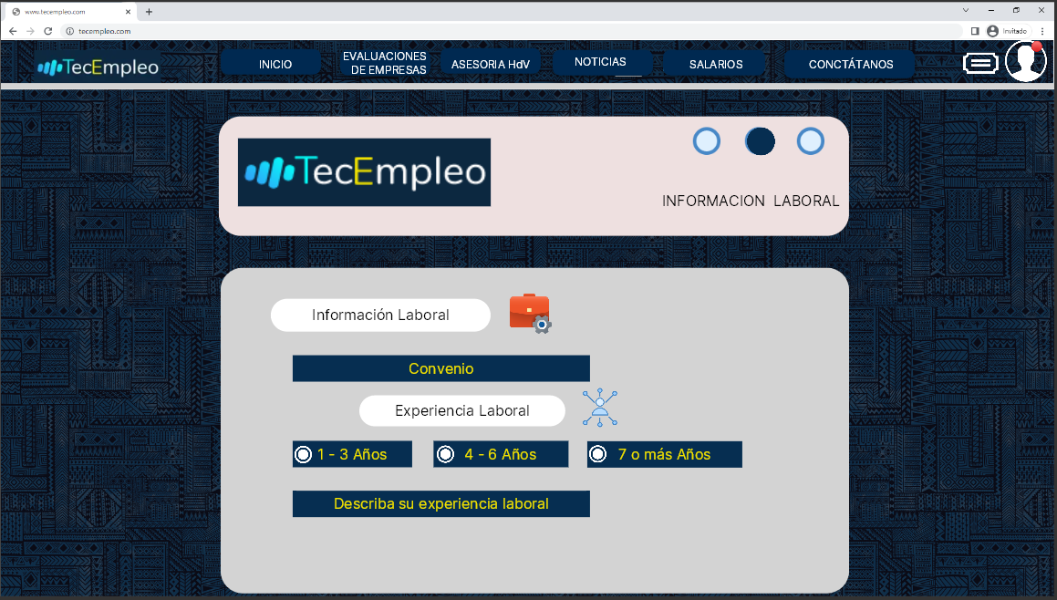

Slide 22
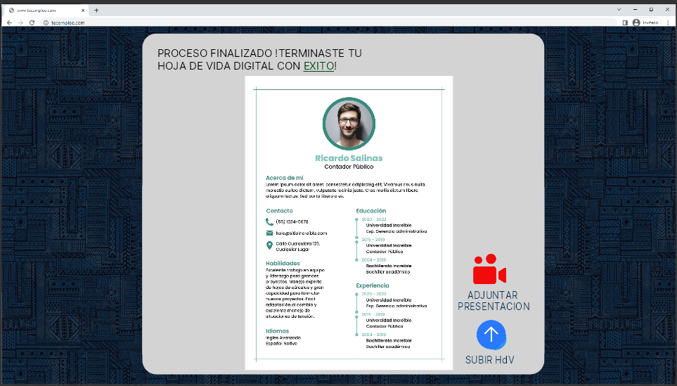
ANEXO HOJA DE VIDA

Slide 23
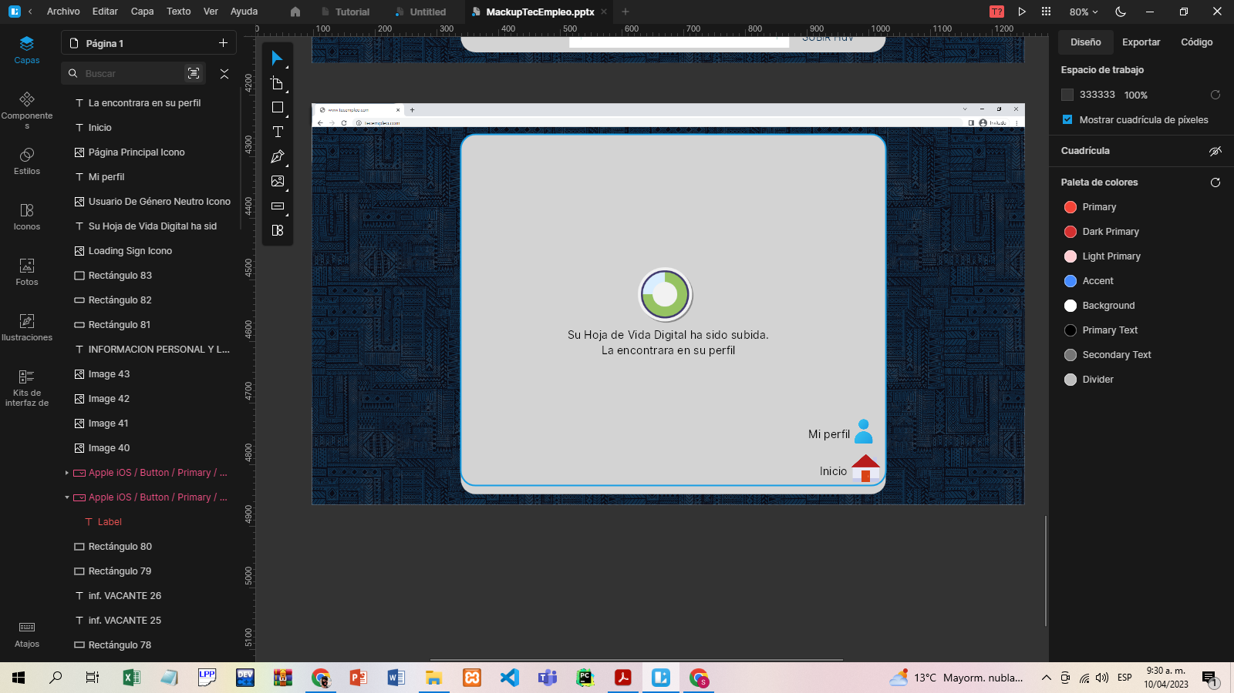

Slide 24
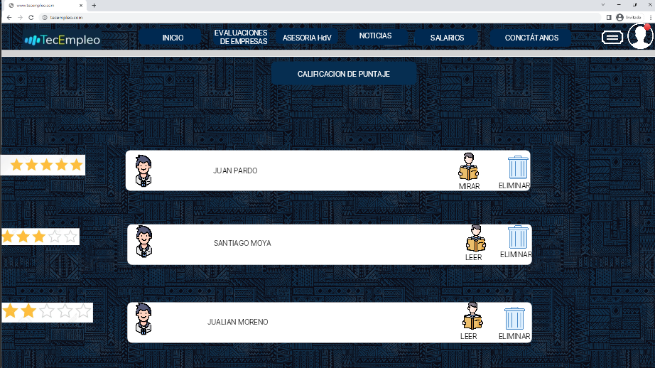
CALIFICACIÓN DE PUNTAJE

Slide 25
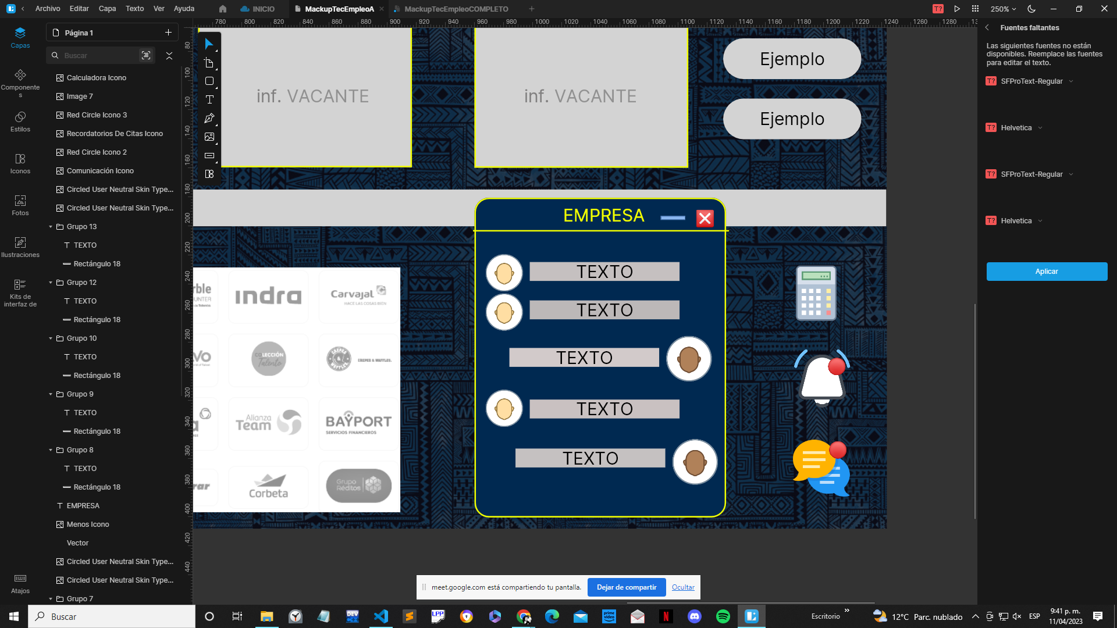
CHAT PRIVADO

Slide 26
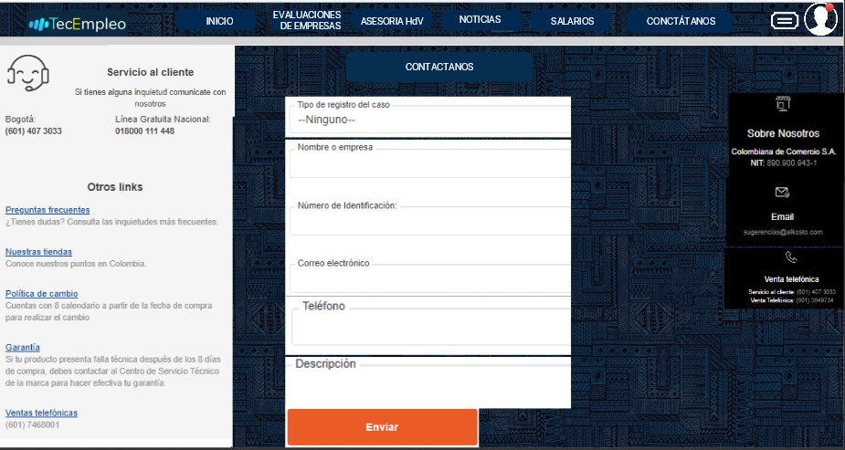
CONTACTANOS

